Slide 1
Mobilna aplikacija za klasifikaciju kožnih oboljenja iz slika kože
Završni rad br. 163
Petar Miličević

Slide 2
Uvod i motivacija
Rak kože najčešći zloćudni tumor kod čovjeka
Vizualna dijagnostika
Uporaba duboke neuronske mreže za klasifikaciju

Slide 3
Podaci
HAM10000 skup podataka
7 klasa kožnih oboljenja:
Aktinična keratoza
Karcinom bazalnih stanica
Benigna keratoza
Dermatofibrom
Melanocitni nevus
Melanom
Vaskularne lezije
.jpg format

Slide 4
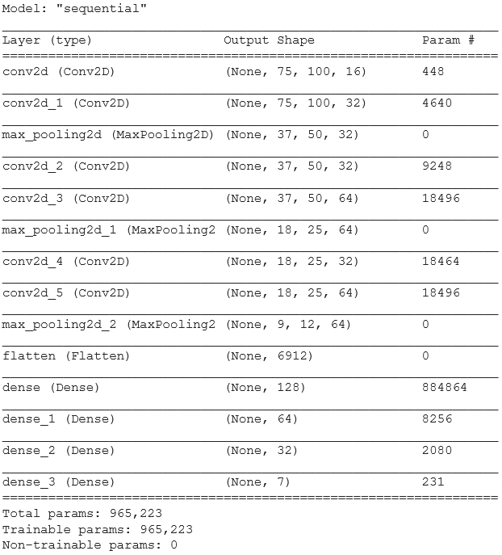
Model
Konvolucijska arhitektura:
Ulazni sloj (75x100x3)
Sloj konvolucije (3x3)
Sloj sažimanja (2x2)
Sloj za izravnavanje
Potpuno povezani slojevi
72%/8%/20%
Točnosti:
88.33% (učenje)
77.06% (validacija)
77.0574% (testiranje)

Slide 5
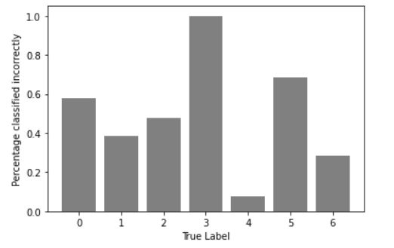
Testiranje modela
1
0
4
5
6
3
2

Slide 6
Funkcionalnosti aplikacije
Fotografiranje kože
Prijenos fotografija na poslužiteljsku stranu
Ispis rezultata klasifikacije
Registracija
Prijava
Pohrana podataka o klasifikaciji i korisniku

Slide 7
Arhitektura sustava

Slide 8
Korištene tehnologije i alati
Model duboke neuronske mreže
Keras Sequential API
Google Colab
Klijentska strana
Java
Android studio
Retrofit
Poslužiteljska strana
Java Spring
IntelliJ IDEA
Baza podataka
H2
PostgreSQL

Slide 9
Zaključak
Prostor za poboljšanje:
Proširenje skupa podataka
Daljnji razvoj modela
Proširenje funkcionalnosti
Uporaba u dermatološkoj dijagnostici

Slide 10
Hvala na pažnji

